Slide 1

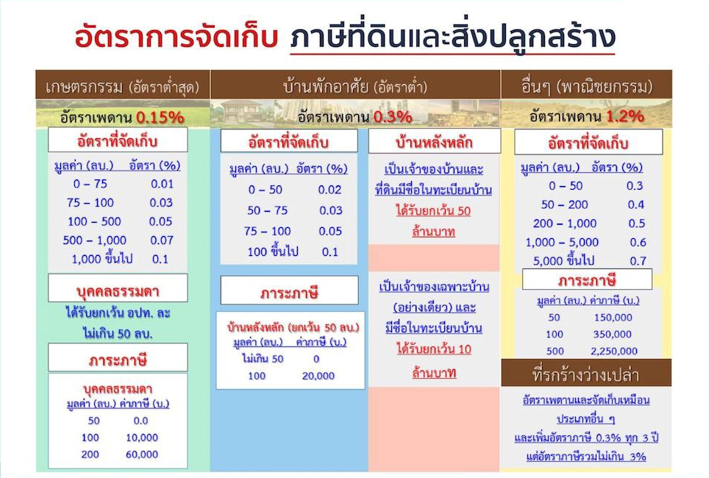
จดหมายข่าว
องค์การบริหารส่วนตำบลสะนอ อำเภอยะรัง จังหวัดปัตตานี
ข่าวประชาสัมพันธ์
การชำระภาษีที่ดินและสิ่งปลูกสร้าง และภาษีป้าย ประจำปี 2563
ภาษีที่ดินและสิ่งปลูกสร้าง
ประกาศและแจ้งรายการที่ดินและสิ่งปลูกสร้าง (ภดส.3)
ประกาศราคาประเมินทุนทรัพย์ที่ดินและสิ่งปลูกสร้าง (ภดส.1)
กำหนดการชำระภาษีที่ดินและสิ่งปลูกสร้าง
ภายในเดือนมีนาคม 2563
ภายในเดือนพฤษภาคม 2563
ภายในเดือนสิงหาคม 2563
รัฐมนตรีว่าการกระทรวงมหาดไทยเห็นชอบให้ขยายกำหนดเวลาดำเนินการตามพระราชบัญญัติภาษีที่ดินและสิ่งปลูกสร้าง พ.ศ. 2562 เป็นการทั่วไป เฉพาะการจัดเก็บภาษีปี 2563
รายการ | ระยะเวลาตามกฎหมาย | ระยะเวลาที่ขยายออกไป
การแจ้งการประเมินภาษีโดยส่งแบบประเมินภาษีให้แก่ผู้เสียภาษี | ภายในเดือนกุมภาพันธ์ 2563 | ภายในเดือนมิถุนายน 2563
การชำระภาษีตามแบบแจ้ง การประเมินภาษี | ภายในเดือนเมษายน 2563 | ภายในเดือนสิงหาคม 2563
ภาษี ป้าย
ยื่นแบบแสดงรายการ
มกราคม – มีนาคม 2563
ติดต่อสอบถามได้ที่ องค์บริหารส่วนตำบลสะนอ โทร. 073-439275

